Slide 1
Основні течії в образотворчому
мистецтві

Slide 2
Течії
Соціальний реалізм
Абстракціонізм
Художники вбачали зміст мистецтва в його зв'язку з дійсністю,у суспільних діях,служіння цій меті засобами художньої творчості.
Він згуртував митців,які віддавали перевагу формам,фарбам,кольору.
Неореалізм
Соціалістичний реалізм

Slide 3
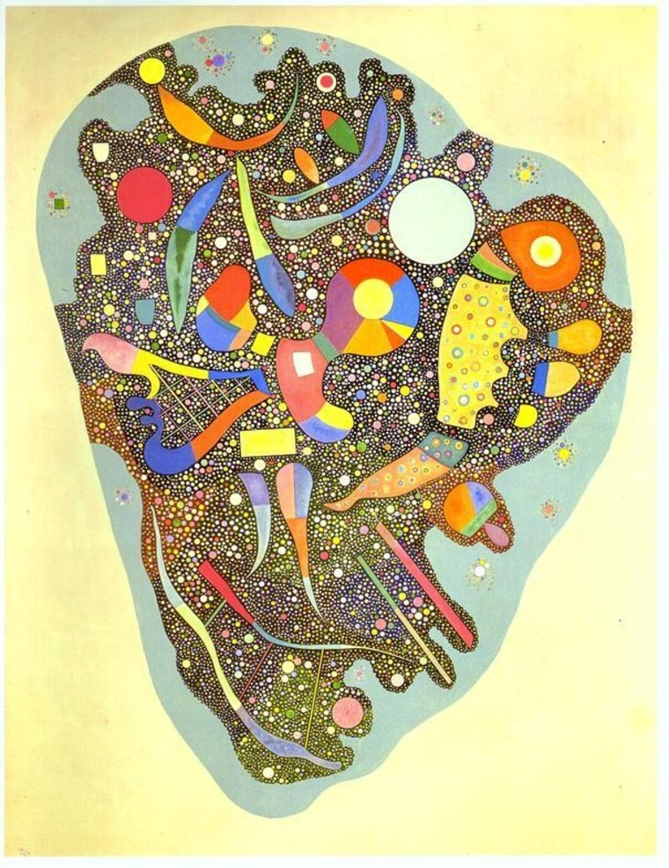
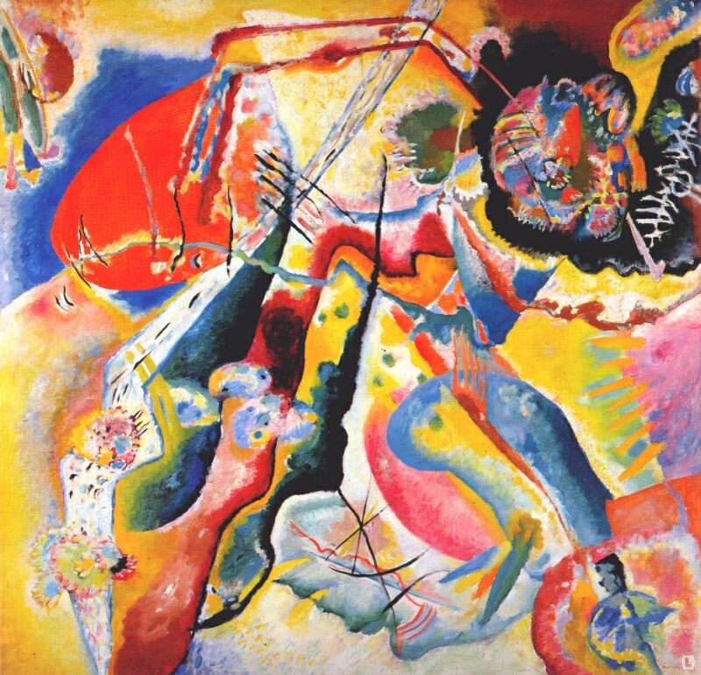
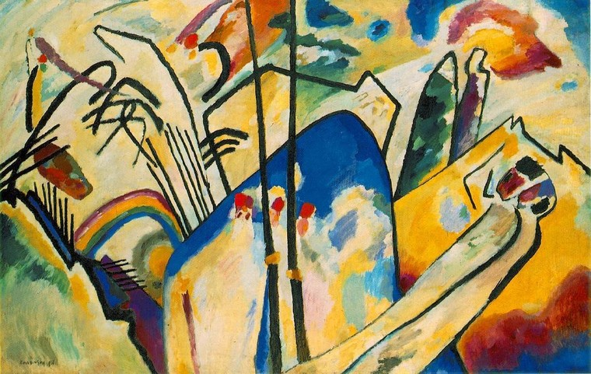

Slide 4
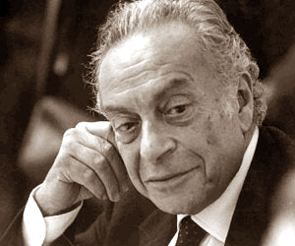
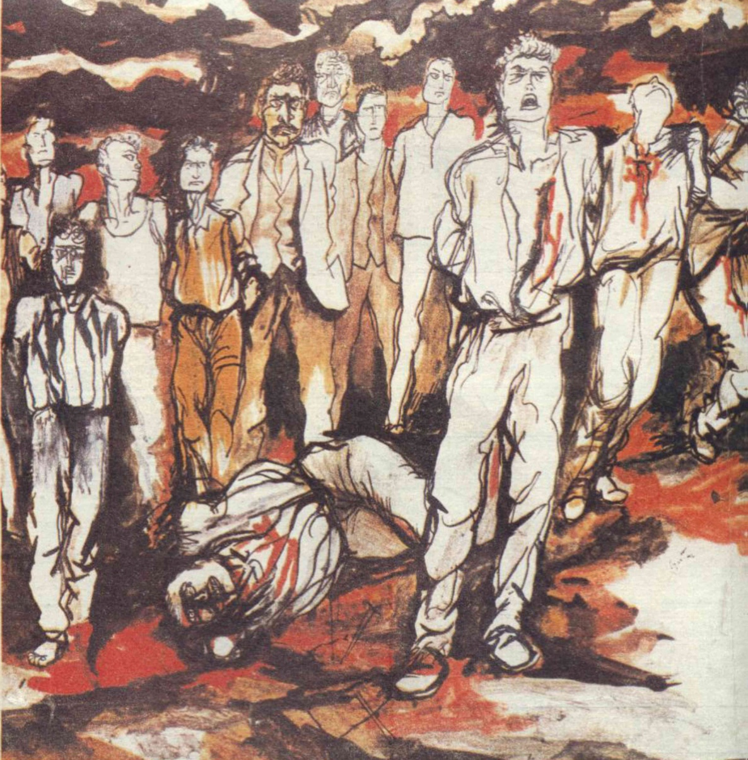
Засновник неореалізму – італійський художник
Р. Гуттузо

Slide 5
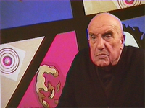
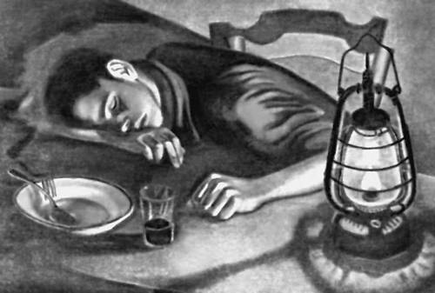
Андре Фужерон представив французький неореалізм

Slide 6
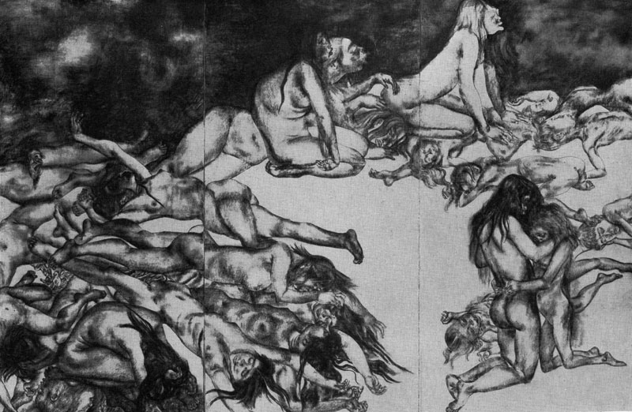
Шедеври японських художників Тосіко та Ірі Марукі “Страхіття Хіросіми”

Slide 7
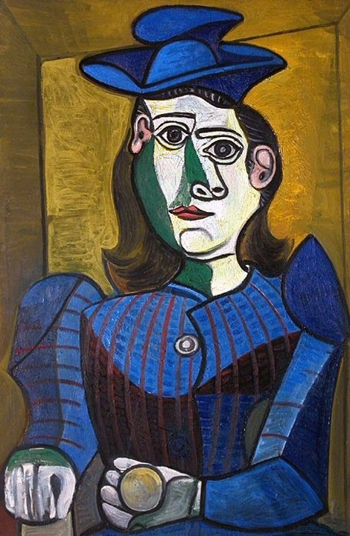
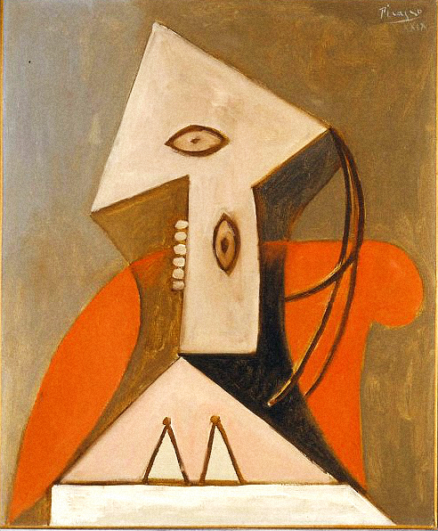
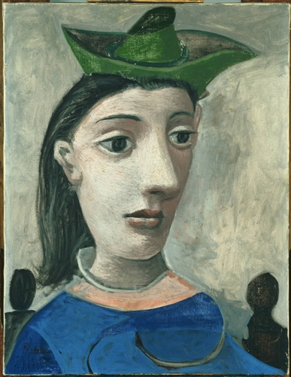
Пабло Пікассо

Slide 8
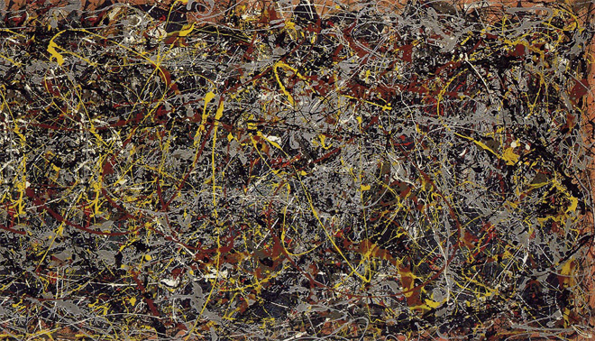
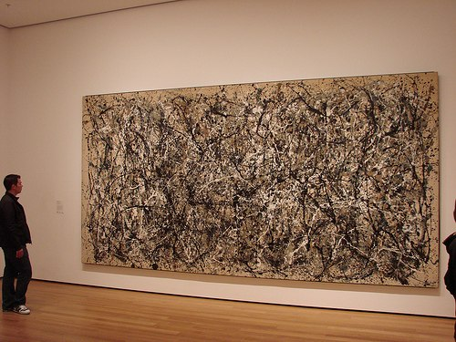
Абстрактний експресіонізм
Джексон Поллок

Slide 9
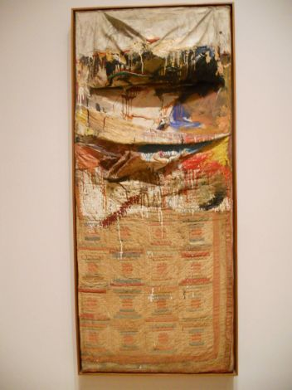
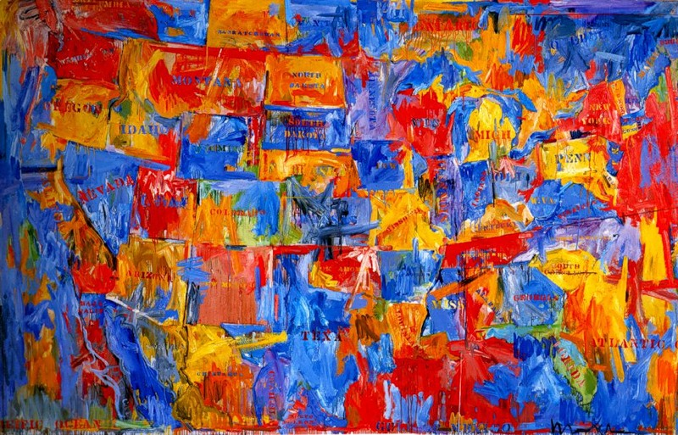
Засновники поп-арту:
Р.Раушенберг та Дж. Джонс
Картина “Ліжко”

Slide 10
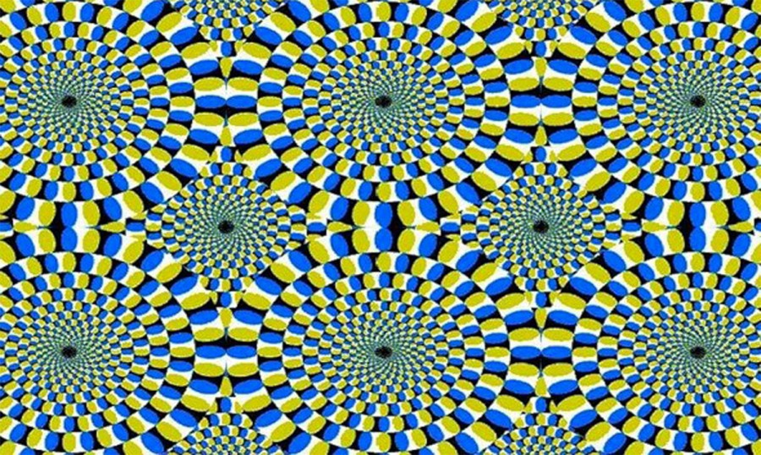
Оп-арт - ефект кольору та світла

Slide 11
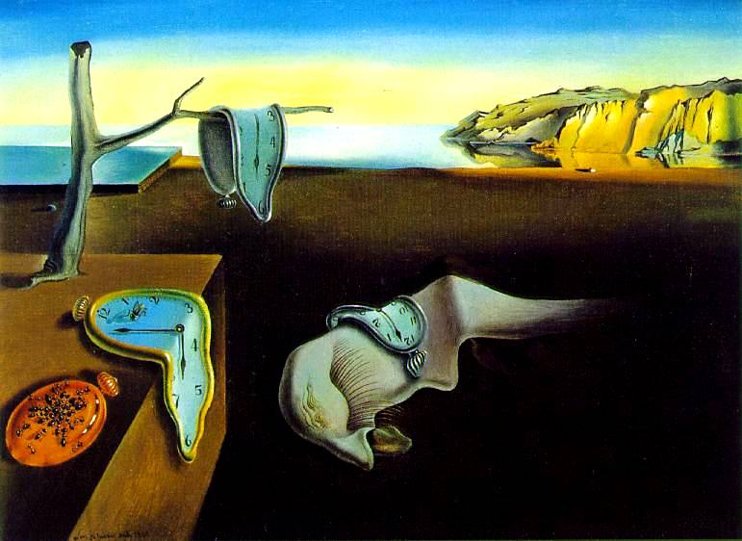
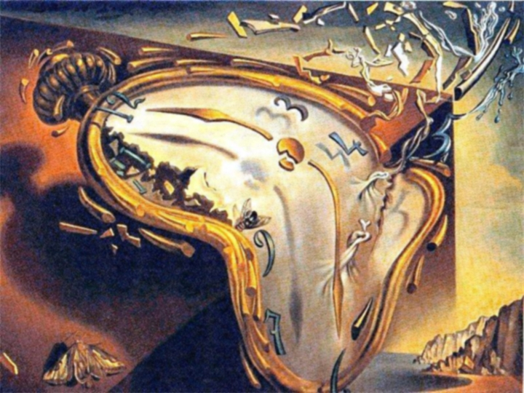
Сюрреалізм Сальвадора Далі

Slide 12
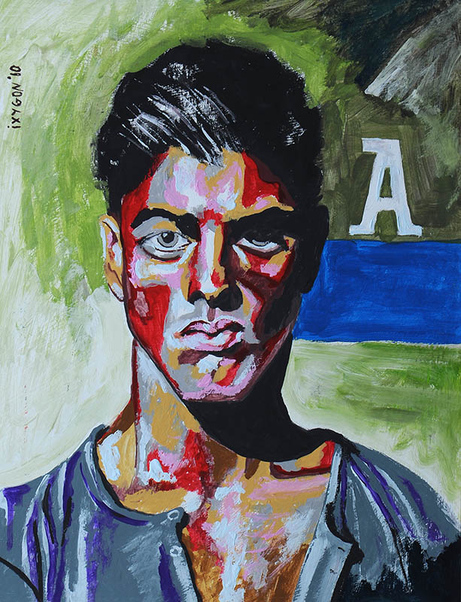
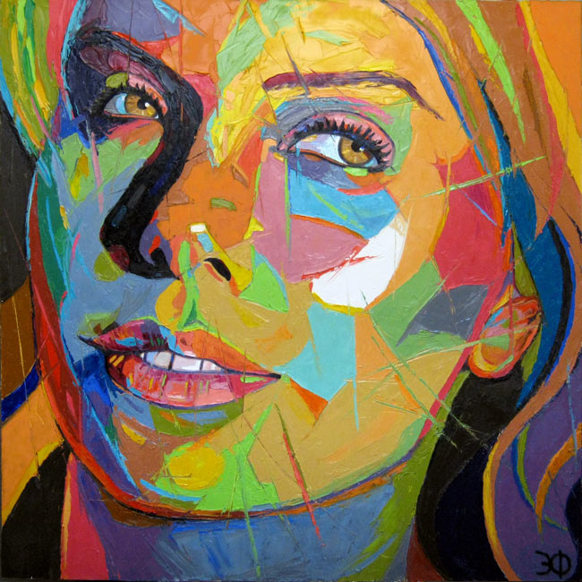
Постмодернізм -
Постмодернізм – мистецтво нового часу

